Slide 1
PROGRAMACION
Integrantes del grupo:
DYLAN NIEVEZ
ANGELO REYES

Slide 2

TABLA DE CONTENIDOS
Investigación Pandas
01
02
03
04
¿Qué es?
¿Para qué sirve?
¿Cómo se utiliza / implementa?
2 ejemplos de implementación aplicada

Slide 3

¿Qué es?
Pandas
Pandas es una biblioteca de código abierto construida sobre el lenguaje de programación Python, diseñada específicamente para la manipulación y el análisis de datos. Proporciona estructuras de datos flexibles, rápidas y expresivas diseñadas para trabajar con datos estructurados (relacionales o etiquetados) de manera intuitiva. Sus estructuras principales son la Series (unidimensionales, similar a una columna) y el DataFrame (bidimensional, similar a una tabla de base de datos o una hoja de cálculo de Excel).


Slide 4
¿Para qué sirve?
Pandas
Pandas sirve para resolver tareas comunes en el procesamiento de datos dentro de proyectos de ingeniería, ciencia de datos y análisis financiero o administrativo. Sus funciones principales incluyen:
Limpieza y preparación de datos: Manejo de valores faltantes (NaN), duplicados, filtrado y transformación de tipos de datos.
Lectura y escritura de datos: Importación y exportación de información desde múltiples formatos como CSV, Excel, JSON, SQL y bases de datos.
Manipulación avanzada: Operaciones de agrupación (groupby), uniones (merge, join), tablas dinámicas (pivot_table) y ordenamiento.
Análisis estadístico básico: Cálculo rápido de medias, medianas, desviaciones estándar y correlaciones.

○

Slide 5
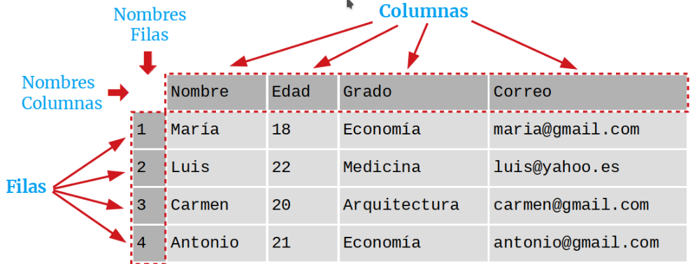
¿ Como se utiliza / implementa?
Instalación e importación: Se añade al entorno mediante el gestor de paquetes (pip install pandas) y se importa en el código utilizando el alias estándar import pandas as pd.
Uso de estructuras principales: Se implementa utilizando sus dos componentes fundamentales: las Series (arreglos unidimensionales o columnas) y los DataFrames (tablas bidimensionales con filas y columnas).
Carga de datos: Se alimenta de fuentes externas (como archivos CSV, Excel o bases de datos) mediante funciones integradas como pd.read_csv().
Procesamiento y análisis: Se ejecutan sus métodos optimizados para filtrar registros, agrupar datos (groupby), limpiar valores nulos y realizar cálculos estadísticos de forma directa sin necesidad de bucles complejos.

○

Slide 6
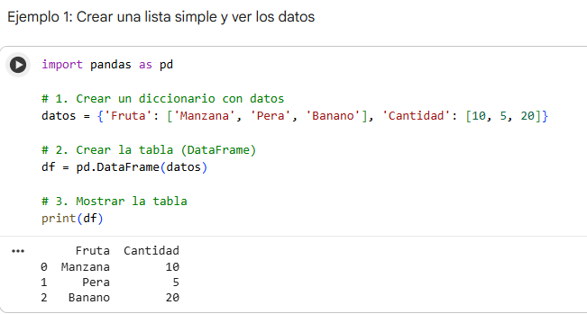
Ejemplo

Slide 7
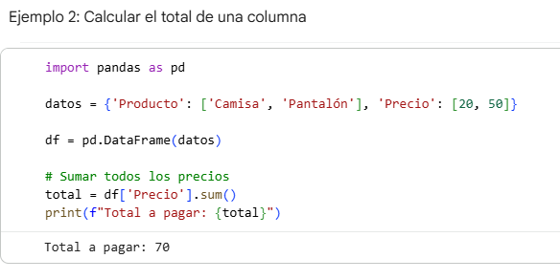
Ejemplo

